Slide 1

Recta Tangente
Conceptos y Aplicaciones
Matemáticas Aplicadas II

Slide 2

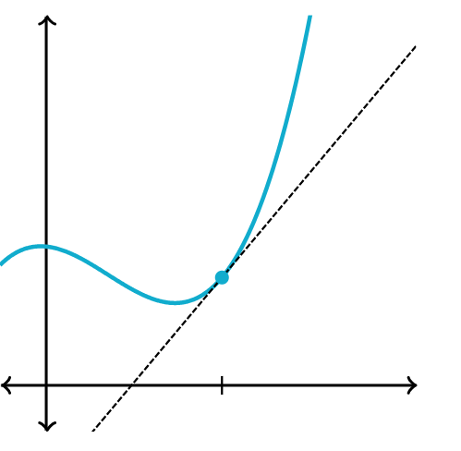
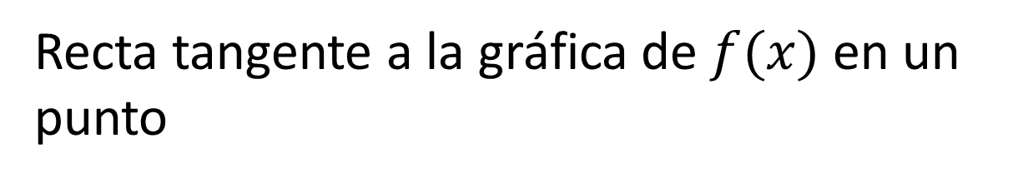
Idea intuitiva
Recta tangente a la gráfica de $f(x)$ en un punto
Es una línea recta que "roza" la curva suavemente en ese punto, teniendo la misma dirección o "inclinación" que la curva, justo en ese instante.
Matemáticas Aplicadas II

Slide 3

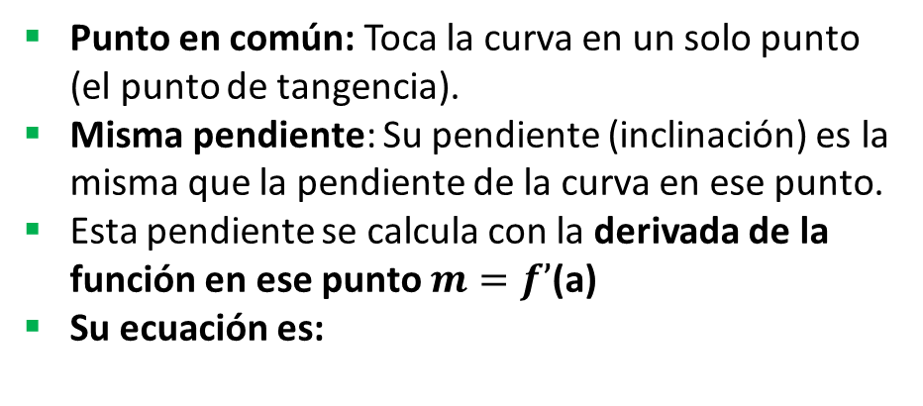
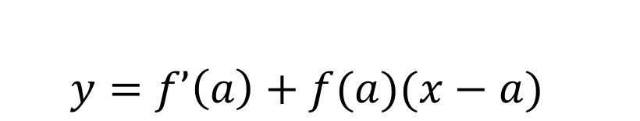
Conceptos básicos
Punto en común: Toca la curva en un solo punto (el punto de tangencia).
Misma pendiente: Su pendiente (inclinación) es la misma que la pendiente de la curva en ese punto.
Esta pendiente se calcula con la derivada de la función en ese punto $m=f’\text{(}\text{a}\text{)}$
Su ecuación es:
  $$y=f’\left(a\right)+f(a)(x−a)$$
Matemáticas Aplicadas II
Matemáticas Aplicadas II

Slide 4

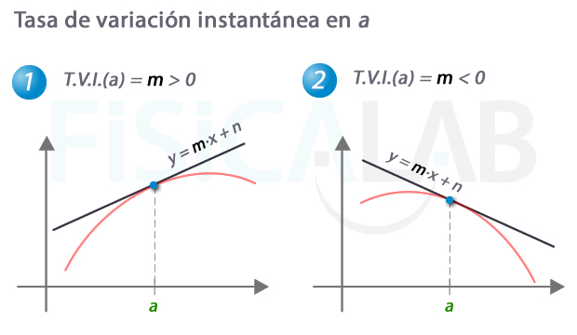
Interpretación geométrica
Misma pendiente que la función.
Se pega a la curva localmente.
Aproxima la función cerca del punto
Representa la tasa instantánea de cambio en ese punto
Nos dice en cada momento el crecimiento de la función
Matemáticas Aplicadas II
Matemáticas Aplicadas II

Slide 5

Interpretación Económica y social
  Si f representa el coste total → f′(a) es el coste marginal
  Si f representa el número de usuarios → f′(a) es el ritmo instantáneo de crecimiento
  Si f representa la demanda → f′(a) es la sensibilidad de la demanda.
Matemáticas Aplicadas II
Matemáticas Aplicadas II

Slide 6
Interpretación Económica y social
La recta tangente permite:
hacer predicciones cercanas a un punto
estimar variaciones pequeñas de forma lineal.
Matemáticas Aplicadas II
Matemáticas Aplicadas II

Slide 7
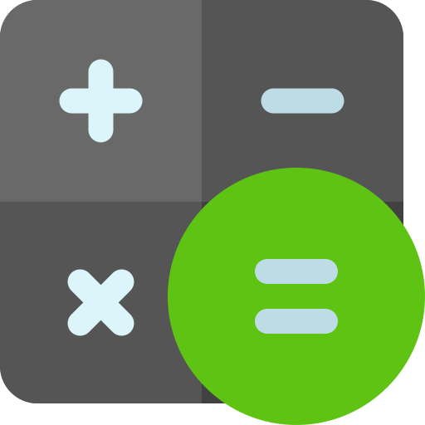
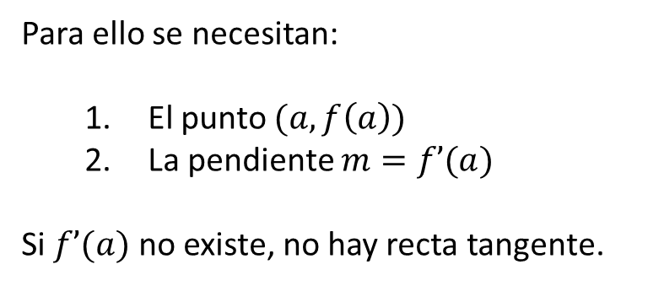
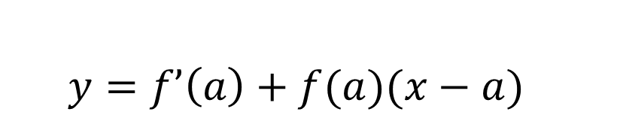
Cómo calcularla
Usamos la fórmula:
  $$y=f’\left(a\right)+f(a)(x−a)$$
Para ello se necesitan:
  El punto $(a,f\left(a\right))$
  La pendiente $m=f’(a)$
Si $f’(a)$ no existe, no hay recta tangente.
Matemáticas Aplicadas II
Matemáticas Aplicadas II

Slide 8
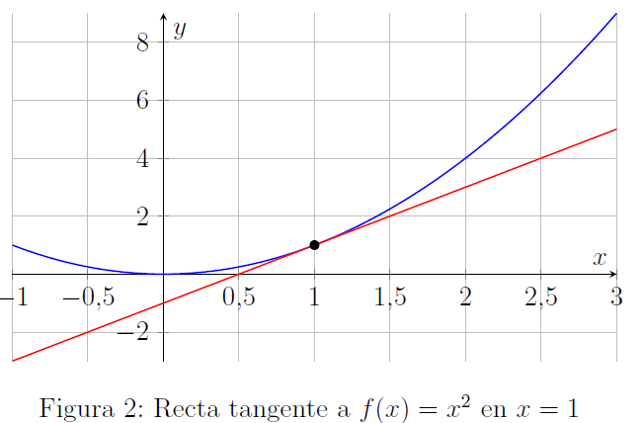
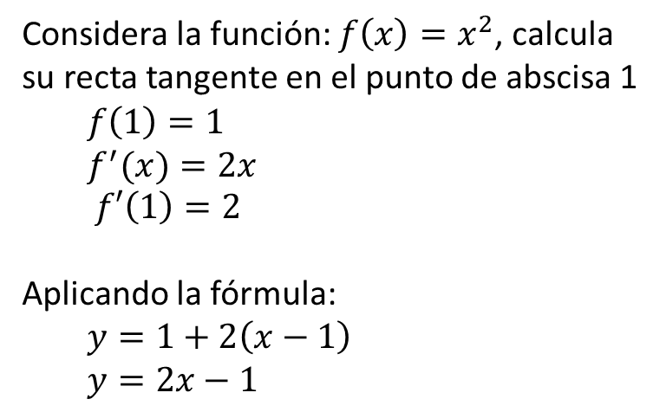
Ejemplo
Considera la función: $f\left(x\right)=x^{2}$, calcula su recta tangente en el punto de abscisa 1
  $$f\left(1\right)=1$$
  $$f^{′}(x)=2x$$
  $$f′\left(1\right)=2$$
Aplicando la fórmula:
  $$y=1+2\left(x−1\right)$$
  $$y=2x−1$$
Matemáticas Aplicadas II
Matemáticas Aplicadas II

Slide 9
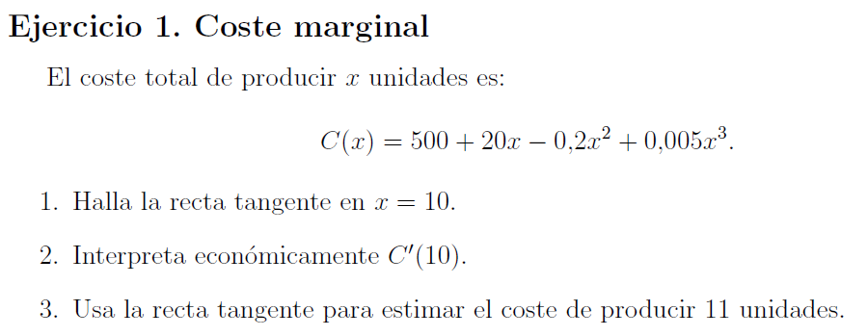
Ejercicio 1
Matemáticas Aplicadas II
Matemáticas Aplicadas II

Slide 10
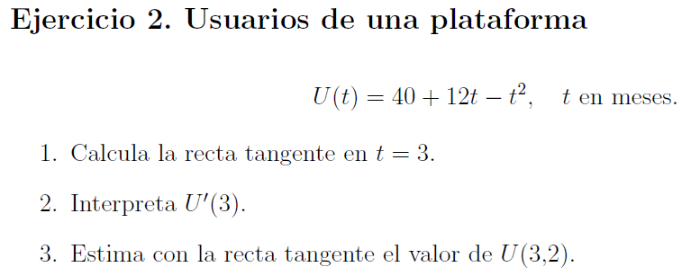
Ejercicio 2
Matemáticas Aplicadas II
Matemáticas Aplicadas II

Slide 11
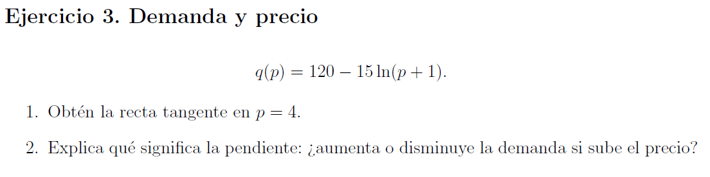
Ejercicio 3
Matemáticas Aplicadas II
Matemáticas Aplicadas II

Slide 12
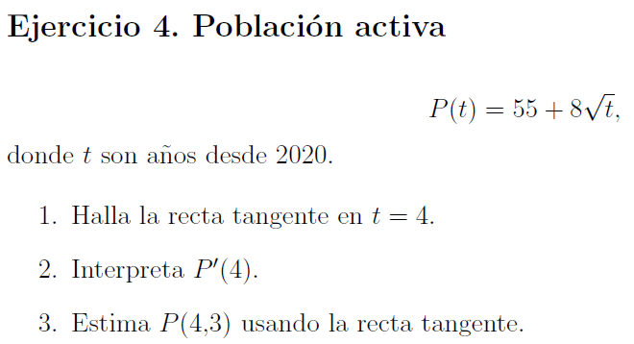
Ejercicio 4
Matemáticas Aplicadas II
Matemáticas Aplicadas II

Slide 13
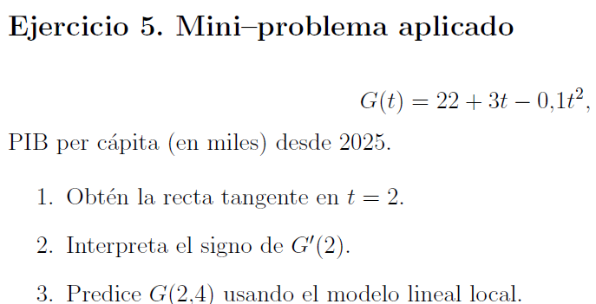
Ejercicio 5
Matemáticas Aplicadas II
Matemáticas Aplicadas II

